Slide 1
Модель организации обучения в ГБОУ СОШ №2 п.г.т. Суходол
с 1 сентября 2020 года

Slide 4
Дополнительные требования
(школы)
Кабинетная система : обучение по всем предметам в учебном кабинете, закрепленном за классом (кроме физической культуры)
Расписание уроком, график перемен, включая прием пищи- с учетом требований минимизации контактов
Проветривание: рекреации – во время уроков, учебные кабинеты – во время пересмен
Создание рабочей группы в ОО по выполнению требований и рекомендаций

Slide 5
Общие подходы к организации образовательного процесса
Кабинетная система
Уроки физической культуры: в кабинете -1 теоретический час, на улице, спортзале, в гимнастическом зале-2 часа
Без общих звонков
Кабинет информатики занимается на день классом согласно расписания

Slide 6
Модель 1
ОО с численностью до 800 чел., 1 смены
Проектная мощность
900 мест
Этажность
3 этажа
Контингент
800 человек
Количество классов
32 класса
Количество кабинетов
36 уч.каб., 3 комп.кл., 2 мастерские, 2 каб ТР, 1 спорт.зал, 1 гимнастический зал

Slide 7
Организация подвоза детей
Организация подвоза детей
График подвоза детей
1 автобус | 2 автобус
7.22 | 7.25
7.50 | 7.50
дезинфекция перед перевозкой детей всех поверхностей салона транспортного средства с применением дезинфицирующих средств производится водителем автобуса;
осмотр водителей перед каждым рейсом с проведением термометрии. Водители с признаками респираторных заболеваний и (или) повышенной температурой тела к работе не допускаются;
использование водителем при посадке и в пути следования средств индивидуальной защиты органов дыхания (одноразовых масок или многоразовых масок со сменными фильтрами), а также перчаток. При этом смена одноразовых масок должна производиться не реже 1 раза в 3 часа, фильтров в соответствии с инструкцией по их применению;

Slide 8
Организация подвоза детей
использование сопровождающим при посадке и в пути следования средств индивидуальной защиты органов дыхания (одноразовых масок или многоразовых масок со сменными фильтрами), а также перчаток. При этом смена одноразовых масок должна производиться не реже 1 раза в 3 часа, фильтров в соответствии с инструкцией по их применению;
за обработку при посадке и в пути следования рук с применением дезинфицирующих салфеток или кожных антисептиков и использование обучающимся средств индивидуальной защиты органов дыхания (одноразовых масок или многоразовых масок со сменными фильтрами) назначается ответственный сопровождающий.

Slide 9
Организация прихода детей в школу
Обучающиеся, которые пришли в период с 7.00 до 7.20, проходят термометрию, обработку рук, обеспечиваются масками (при необходимости). После прохождения процедур обучающиеся будут находиться в коридоре до прихода учителя, соблюдая социальную дистанцию 1,5 метра. Ответственность за соблюдение данных норм несет дежурный сторож. Обучающиеся, которые пришли в период с 7.20 до 8.00, так же проходят термометрию, обработку рук, получают маски (при необходимости), проходят в аудиторию, закрепленную за ними, соблюдая дистанцию.
В аудитории их встречает учитель, начинающий 1–й урок по расписанию.

Slide 10
График прихода детей в школу
Центральный вход | Запасной вход №1 Гардеробные в классе | Запасной вход №2 Гардеробные в классе | Запасной вход №3 | Запасной вход №4 Гардеробные в классе
9а-7.45 9в-7.50 Гардеробная 1 | 1б- 7.50 | 1а-8.00 1в-7.55 | 5а- 8.00 5б-7.55 5в-7.50 Гардеробные в классе | 7а-8.00 7в-7.55
10а-7.55 10б-8.00 Гардеробная 2 | 7б-7.45 | 2а-7.50 2б-7.45 2в-7.40 2г-7.35 | 8б-7.45 8в-7.40 Гардеробная 4 | 6а-7.45 6б-7.40 6в-7.35
11а-8.05 11б-8.10 Гардеробная 3 | 8а-7.55 | 3а- 7.30 3б-7.25 3в-7.20
 | 9б- 8.00 |  | Дети, пришедшие раньше указанного времени, ожидают в актовом зале
 | 4а-7.40 4б-7.35 4в-7.30

Slide 11
Организация прихода детей в школу
1б,7б,8а,9б
4абв
классы
1ав, 2- 3 классы
7ав,6абв классы
5абв
8бв классы
На входе контроль температуры
9ав,10-11 классы

Slide 12
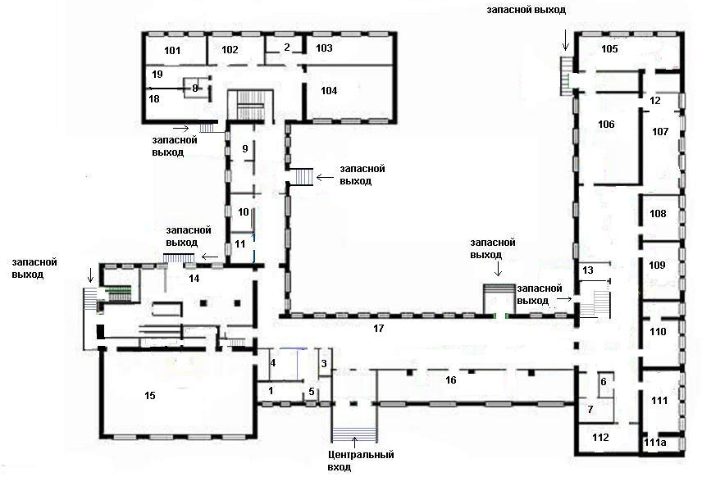
Распределение классов по аудиториям (1 этаж)
Место отдыха-
часть коридора, выделенная разделительной чертой
8а
7б
9б
Техн. дев
1б
Техн. мал
Физика.
каб
Свободные помещения
11а
10б
6а
Спортивный зал
11б
Каб.инф.

Slide 13
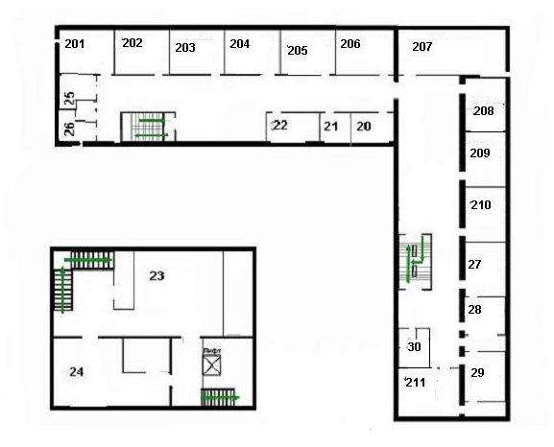
Распределение классов по аудиториям (2 этаж)
1в
3б
2в
2а
2б
1а
Каб. инф.
муж
8в
жен
6б
5в
Свободные помещения
10а
Место отдыха-
часть коридора, выделенная разделительной чертой
библ
Актовый зал
Точка
роста
М
С/У
Гимнастический
зал
учительская

Slide 14
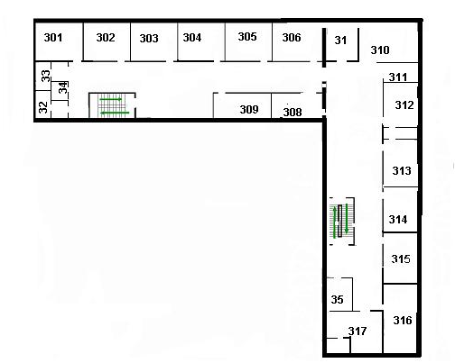
Распределение классов по аудиториям (3 этаж)
5а
2г
4а
4б
4в
3в
3а
8б
Англ.яз
Англ.яз
Англ.яз
3073
3083
3093
9в
7а
Место отдыха-
часть коридора, выделенная разделительной чертой
Свободные помещения
6в
9а
5б
7в

Slide 15
График начала учебного дня
Запасной вход | Запасной вход | Центральный вход
4 классы- 8.10 | 5 классы- 8.10 | 8 классы-.8.10
3 классы-8.00 | 6 классы- 8.10 | 9 классы-.8.15
2 классы-8.00 | 7 классы-.8.10 | 10 классы- 8. 15
1 классы- 8.00 |  | 11 классы- 8.15

Slide 16
Расписание звонков (красным цветом время питания)
1 классы | 2-3 классы | 4классы | 5-8 классы | 9-11 классы
1) 8.00 - 8.35 10мин | 1) 8.00-8.40 15мин | 8.10-8.50 10мин | 1) 8.10-8.50 10мин | 1) 8.15-8.55 10мин
2) 8.45 - 9.20 10 мин | 20 8.55-9.35 15мин | 2) 9.00-9.40 15 мин | 2)9.00-9.40 10мин | 2) 9.05-9.45 10мин
3) 9.30 - 10.05 15мин | 3) 9.50- 10.30 10мин | 3) 9.55-10.35 10мин | 3)9.50-10.30 15мин | 3) 9.55-10.35 10мин
4) 10.20-10-55 | 4) 10.40-11.20 10мин | 4) 10.45-11.25 10 мин | 4)10.45-11.25 15мин | 4) 10.45-11.25 15мин
 | 5) 11.30-12.10 | 5) 11.35-12.15 | 5)11.40-12.20 10мин | 5) 11.40-12.20 15мин
 |  |  | 6)12.30-13.10 10мин | 6) 12.35-13.15 10мин
 |  |  | 7)13.20-14.00 | 7) 13.25-14.05 8) 14.15- 15.55

Slide 17
Организация питания
Персонал пищеблока работает в масках и перчатках
В столовой имеются два входа, центральный и со стороны спортзала, каждый класс входит и выходит через вход, согласно схеме таким образом минимизируются контакты обучающихся.
После питания каждой группы детей, техническим персоналом проводится обработка контактных поверхностей в столовой.
Мытье стаканов и столовых приборов в посудомоечной машине при максимальных температурных режимах. Мытье посуды осуществляется ручным способом с обработкой дезинфицирующих средств в соответствии с инструкциями по их применению.

Slide 18
График питания
Класс | время
2-3 А,Б классы | 8-40
3 В классы | 9-35
4 классы | 9-40
1 классы | 10-05
5-6 классы | 10-30
7-8,9Б классы | 11-25
9А,В-11 классы | 12-20

Slide 19
Первая смена
2а,б,в,г классы и 3а,б
и 12 человек (с ОВЗ с 2-5 кл. завтрак)
ОВЗ
ОВЗ
ОВЗ
ОВЗ
ВХОД
Свободные столы
3б
3б
2а
2а
2а
2а
2м
3б
3б
2б
2б
2б
2б
2б
3б
2м
2в
2в
2в
2в
3а
2м
3а
3а
2г
2г
2г
2г
3а
3а
ВХОД

Slide 20
Вторая смена
3в классы и 4 а,б,в классы
и 12 человек (с ОВЗ с 6 - 8 кл. завтрак)
ОВЗ
ОВЗ
ОВЗ
ОВЗ
ВХОД-выход
Свободные столы
4а
4а
ОВЗ
ОВЗ
ОВЗ
ОВЗ
2м
4а
4а
4б
4б
4б
ОВЗ
4а
2м
4в
3в
4б
4б
2м
3в
3в
4в
4в
4в
4в
3в
3в
ВХОД-выход

Slide 21
Третья смена
в 10.00 1 классы
5 классы и 6 классы и 11 человек
(с ОВЗ с 9 кл. завтрак)
ОВЗ
ОВЗ
ВХОД-выход
Свободные столы
6в
6в
6в
6в
6а
6а
6а
6а
2м
6в
6в
5б
5б
5б
5б
5б
2м
5в
5в
6б
6б
5в
5в
2м
б6
6б
5а
5а
5а
5а
6б
6б
ВХОД-выход

Slide 22
Четвертая смена
7- 8,9б классы, сотрудники школы
ВХОД-выход
Свободные столы
9б
9б
9б
7б
7б
7б
7б
2м
8в
8а
8а
8а
8а
8а
8в
8в
2м
7в
7в
7в
7в
2м
86
8б
7а
7а
7а
7а
8б
8б
ВХОД-выход

Slide 23
Пятая смена
9аб, 10,11 классы
ОВЗ обед - 44 чел
ОВЗ
ОВЗ
ОВЗ
ОВЗ
ВХОД-выход
Свободные столы
ОВЗ
ОВЗ
ОВЗ
9б
9б
9б
9б
2м
10б
9а
9а
9а
9а
9а
10б
10б
2м
11б
11б
11б
11б
2м
10а
10а
11а
11а
11а
11а
10а
10а
ВХОД-выход

Slide 24
Организация внеурочной деятельности осуществляется во второй половине дня в субботу и каникулярные дни в соответствии с
Постановлением Главного государственного санитарного врача Российской Федерации от 30.06.2020 № 16 "Об утверждении санитарно-эпидемиологических правил СП 3.1/2.4 3598-20 "Санитарно-эпидемиологические требования к устройству, содержанию и организации работы образовательных организаций и других объектов социальной инфраструктуры для детей и молодежи в условиях распространения новой коронавирусной инфекции (COVID-19)" (Зарегистрирован 03.07.2020 № 58824)
Согласно письму Роспотребнадзора N 02/16587-2020-24, Минпросвещения России N ГД-1192/03 от 12.08.2020 "Об организации работы общеобразовательных организаций", с учетом требований пункта 10.5 Санитарно-эпидемиологических правил и нормативов СанПиН 2.4.2.2821-10 целесообразно организовать проведение курсов внеурочной деятельности в периоды каникул, в выходные и нерабочие праздничные дни. Школа предлагает модель: 50/50: 17 часов в учебные дни по субботам, 17 часов- в каникулярное время

Slide 25
Развоз детей после занятий
Развоз осуществляется по тем же правилам что и подвоз.
Возможен ввод дополнительного рейса после 4 урока.

